Slide 1
Приборы для измерения параметров электрической сети

Slide 2
Электроизмерительные приборы - класс устройств, применяемых для измерения различных электрических величин.
Ориентирующее действие магнитного поля на контур с током используют в электроизмерительных приборах магнитно-электрической системы – амперметрах, вольтметрах и др.

Slide 3
Классификация электроизмерительных приборов
1) Вольтметр –
для измерения
электрического
напряжения
2) Амперметр-
для измерения силы
электрического тока
3) Омметр –
для измерения
Электрического
сопротивления
4) Ваттметр –
для измерения
мощности
электрического тока
5) Частотомер –
для измерения
частоты колебаний
электрического тока
6) Мультиметры
(иначе тестеры, авометры) —
комбинированные приборы
7) Электрические счетчики –
для измерения
потребляемой энергии

Slide 4
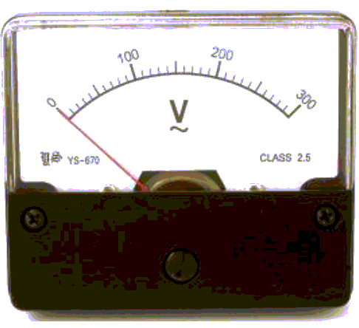
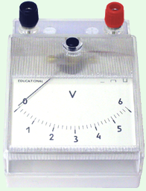
ВОЛЬТМЕТР
Вольтметр – прибор для измерения напряжения на участке электрической цепи. Для уменьшения влияния включенного вольтметра на режим цепи он должен обладать большим входным сопротивлением.
Классификация
По принципу действия вольтметры разделяются на: электромеханические - магнитоэлектрические, электромагнитные, электродинамические, электростатические, выпрямительные, термоэлектрические; электронные - аналоговые и цифровые
По назначению: постоянного тока;
переменного тока; импульсные; фазочувствительные; селективные; универсальные
По конструкции и способу применения: щитовые; переносные; стационарные
Магнитоэлектрические, электромагнитные, электродинамические и электростатические вольтметры представляют собой измерительные механизмы соответствующих типов с показывающими устройствами

Slide 5
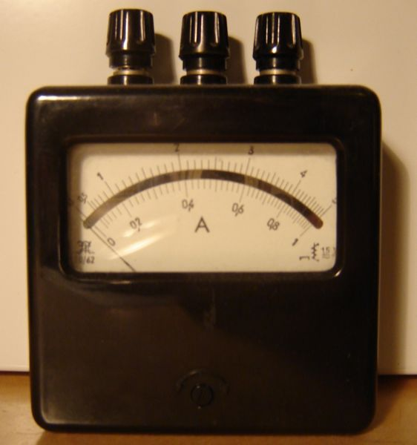
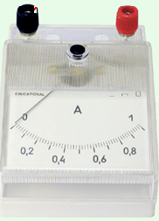
Амперметр
Амперметр - прибор для измерения силы тока в амперах. В электрическую цепь амперметр включается последовательно с тем участком электрической цепи, силу тока в котором измеряют; для увеличения предела измерений - с шунтом или через трансформатор.
Амперметры бывают магнитоэлектрическими, электромагнитными, электродинамическими, тепловыми, индукционными, детекторными, термоэлектрическими и фотоэлектрическими.
Магнитоэлектрическими амперметрами измеряют силу постоянного тока; индукционными и детекторными — силу переменного тока; амперметры других систем измеряют силу любого тока. Самыми точными и чувствительными являются магнитоэлектрические и электродинамические амперметры.

Slide 6
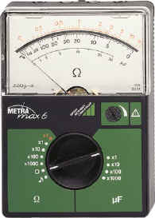
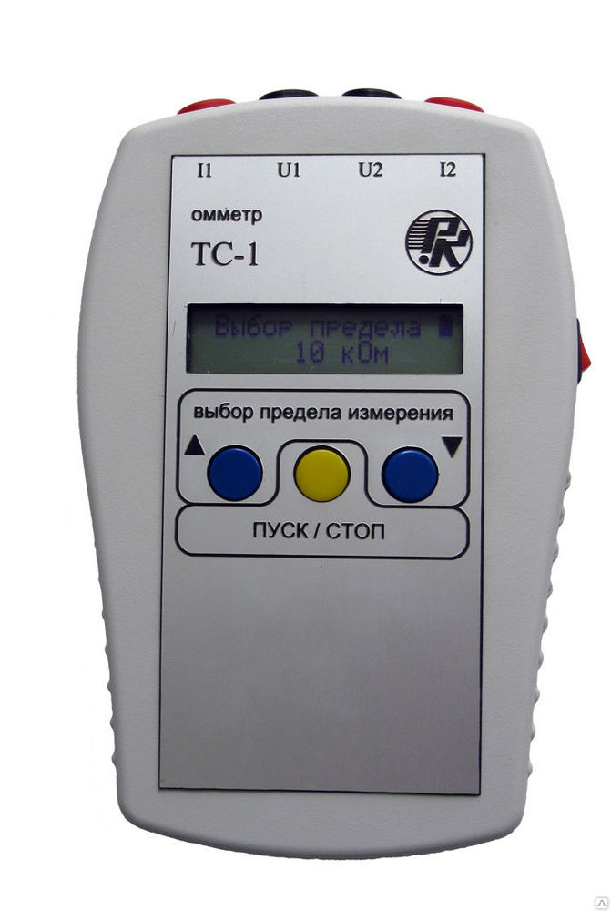
Омметр
Омме́тр – измерительный прибор непосредственного отсчёта для определения электрических активных (омических) сопротивлений. Обычно измерение производится по постоянному току, однако, в некоторых электронных омметрах возможно использование переменного тока. Разновидности омметров: мегаомметры, гигаомметры, тераомметры, миллиомметры, микроомметры, различающиеся диапазонами измеряемых сопротивлений. Действие магнитоэлектрического омметра основано на измерении силы тока, протекающего через измеряемое сопротивление при постоянном напряжении источника питания. Для измерения сопротивлений от сотен ом до нескольких мегаом измеритель и измеряемое сопротивление включают последовательно.

Slide 7
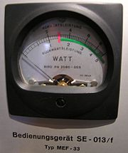
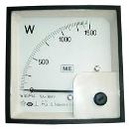
Ваттметр
Ваттме́тр – измерительный прибор, предназначенный для определения мощности электрического тока или электромагнитного сигнала. По назначению и диапазону частот ваттметры можно разделить на три категории — низкочастотные (и постоянного тока), радиочастотные и оптические. Ваттметры радиодиапазона по назначению делятся на два вида: проходящей мощности, включаемые в разрыв линии передачи, и поглощаемой мощности, подключаемые к концу линии в качестве согласованной нагрузки. В зависимости от способа функционального преобразования измерительной информации и её вывода оператору ваттметры бывают аналоговые (показывающие и самопишущие) и цифровые.

Slide 8
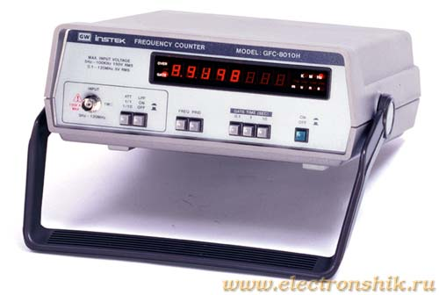
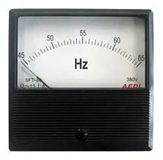
Частотомер
Частотомер – измерительный прибор для определения частоты периодического процесса или частот гармонических составляющих спектра сигнала. Электронно-счетные частотомеры (ЭСЧ) является наиболее распространенным видом частотомеров благодаря своей универсальности, широкому диапазону частот (от долей герца до десятков мегагерц) и высокой точности. Для повышения диапазона до сотен мегагерц - десятков гигагерц используются дополнительные блоки - делители частоты и переносчики частоты.
Большинство ЭСЧ кроме частоты позволяют измерять период следования импульсов, интервалы времени между импульсами, отношения двух частот, а также могут использоваться в качестве счетчиков количества импульсов.

Slide 9
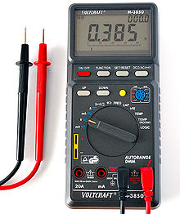
Мультиметр
Мультиме́тр - измерительный прибор, объединяющий в себе несколько функций. В минимальном наборе это вольтметр, амперметр и омметр. Существуют цифровые и аналоговые мультиметры.
В некоторых мультиметрах доступны также функции:
Прозво́нка — измерение электрического сопротивленя звуковой (иногда и световой) сигнализацией низкого сопротивления цепи.
Генерация тестового сигнала простейшей формы (гармонической или импульсной) - как своеобразный вариант прозвонки.
Тест диодов - проверка целостности полупроводниковых диодов и нахождение их «прямого напряжения».
Тест транзисторов - проверка полупроводниковых транзисторов
Измерение электрической ёмкости.
Измерение индуктивности.
Измерение температуры, с применением внешнего датчика.
Измерение частоты гармонического сигнала.

Slide 10
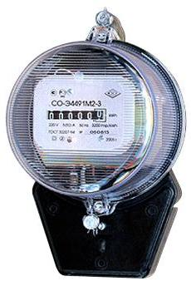
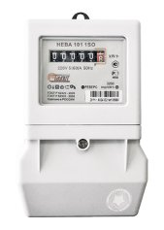
Электрический счётчик
Счётчик электрической энергии (электрический счётчик) - прибор для измерения расхода электроэнергии переменного или постоянного тока.
По типу подключения все счетчики разделяют на приборы прямого включения в силовую цепь и приборы трансформаторного включения, подключаемые к силовой цепи через специальные измерительные трансформаторы.
По измеряемым величинам электросчетчики разделяют на однофазные (измерение переменного тока 220В, 50Гц) и трехфазные (380В, 50Гц). Все современные электронные трехфазные счетчики поддерживают однофазный учет.
По конструкции:
Индукционным электросчетчик, в котором магнитное поле неподвижных токопроводящих катушек влияет на подвижный элемент из проводящего материала.
Электронный электросчетчик, в котором переменный ток и напряжение воздействуют на твердотельные элементы для создания на выходе импульсов, число которых пропорционально измеряемой активной энергии. .
Гибридные счётчики электроэнергии — редко используемый промежуточный вариант с цифровым интерфейсом, измерительной частью индукционного или электронного типа, механическим вычислительным устройством.

Slide 11
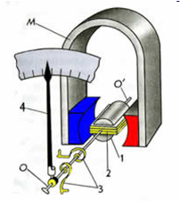
Устройства прибора магнитоэлектрической системы
Измерительный прибор магнито- электрической системы устроен следующим образом. Берут лёгкую алюминиевую рамку 2 прямоугольной формы, наматывают на неё катушку из тонкого провода. Рамку крепят на двух полуосях О и О', к которым прикреплена также стрелка прибора 4. Ось удерживается двумя тонкими спиральными пружинами 3. Силы упругости пружин, возвращающие рамку к положению равновесия в отсутствие тока, подобраны такими, чтобы были пропорциональными углу отклонения стрелки от положения равновесия. Катушку помещают между полюсами постоянного магнита М с наконечниками формы полого цилиндра. Внутри катушки располагают цилиндр 1 из мягкого железа. Такая конструкция обеспечивает радиальное направление линий магнитной индукции в области нахождения витков катушки (см рисунок). В результате при любом положении катушки силы, действующие на неё со стороны магнитного поля, максимальны и при неизменной силе тока постоянны.

Slide 12
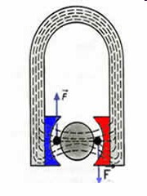
В результате при любом положении катушки силы, действующие на нее со стороны магнитного поля, максимальны и при неизменной силе тока постоянны. Векторы F и –F изображают силы, действующие на катушку со стороны магнитного поля и поворачивающие ее. Катушка с током поворачивается до тех пор, пока силы упругости со стороны пружины не уравновесят силы, действующие на рамку со стороны магнитного поля. Увеличивая силу тока в рамке в 2 раза, рамка повернётся на угол, вдвое больший. Это происходит потому, что F_{m}~I. Силы, действующие на рамку с током прямо пропорциональны силе тока, то есть можно, проградуировав прибор, измерять силу тока в рамке. Точно так же можно прибор настроить на измерение напряжения в цепи, если проградуировать шкалу в вольтах, причём сопротивление рамки с током должно быть выбрано очень большим по сравнению с сопротивлением участка цепи, на котором измеряем напряжение.

